Slide 1

Konsep dan Klasifikasi Biaya
Pertemuan 2

Slide 2
Pokok Bahasan
Konsep Biaya
Klasifikasi Biaya
Metode Pengumpulan Biaya
Metode Penentuan Harga Pokok

Slide 3
Pengertian Biaya dan Beban
Biaya atau cost : pengorbanan sumber ekonomi, yang diukur dalam satuan uang, yang telah terjadi atau yang kemungkinan akan terjadi untuk tujuan tertentu.
Ada 4 unsur pokok dalam definisi biaya diatas.
  Biaya merupakan pengorbanan sumber ekonomi
  Diukur dengan satuan uang
  Yang telah terjadi atau yang secara potensial akan terjadi.
  Pengorbanan tersebut untuk tujuan tertentu.

Slide 4
Pengertian Biaya dan Beban
Biaya ini belum habis masa pakainya, dan digolongkan sebagai aktiva yang dimasukkan dalam neraca.
Contoh :
  Persediaan bahan baku.
  Persediaan produk dalam proses.
  Persediaan produk selesai.
  Supplies atau aktiva yang belum digunakan.

Slide 5
Beban (Expense)
Beban atau expense adalah biaya yang telah memberikan manfaat dan sekarang telah habis.
Beban ini dimasukkan ke dalam Laba/Rugi, sebagai pengurangan dari pendapatan.
Contoh :
  Beban penyusutan.
  Beban pemasaran.
  Beban yang tergolong sebagai biaya operasi.

Slide 6
Hubungan Biaya dan Beban
Biaya : bisa berfungsi sebagai aktiva yang dapat digunakan di masa yang akan datang. Atau sebagai beban perusahaan yang akan dipertandingkan dengan pendapatan di mana kedua karakteristik tersebut bisa terjadi secara bersamaan atau berurutan.
Jika perusahaan menjual barang maka akan dicatat sebagai biaya pokok penjualan (cost of goods sold) dimana barang yang dijual umumnya dalam waktu yang relatif singkat. Maka di sini biaya juga menjadi beban yang akan dibandingkan dengan pendapatan perusahaan.

Slide 7
Membedakan Biaya dan Beban
1. Pembelian mesin, nilai yang dikeluarkan untuk memperoleh mesin tersebut merupakan biaya, tetapi setelah dipakai akan menimbulkan penyusutan terhadap mesin yang akan menjadi beban.
2. Perlengkapan kantor yang masih sisa digolongkan sebagai biaya, sedangkan yang sudah terpakai digolongkan sebagai beban.
3. Persediaan bahan, persediaan produk dalam proses, produk selesai yang masih sisa dan belum terjual digolongkan sebagai biaya, sedangkan yang sudah terjual akan membentuk harga pokok penjualan dan digolongkan sebagai beban.

Slide 8
Mengapa Informasi Biaya Diperlukan
Dapat dipakai oleh manajemen sebagai dasar untuk merencanakan alokasi sumber ekonomi yang dikorbankan untuk menghasilkan out put.
Memungkinkan manajemen melakukan pengelolaan alokasi sumber ekonomi untuk menjamin dihasilkan out put memiliki nilai ekonomis yang lebih tinggi dibanding dengan in put yang dikorbankan.

Slide 9
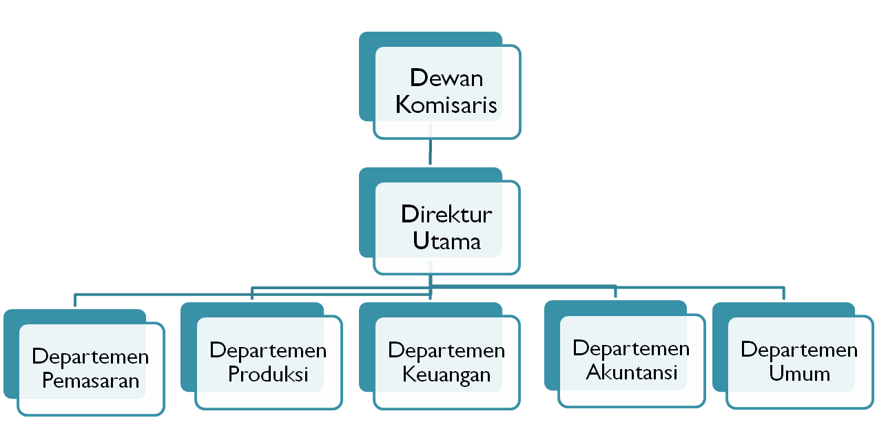
Struktur Organisasi & Proses Produksi Perusahaan Manufaktur

Slide 10
“ Different Costs for Different Purposes”
Untuk memudahkan dalam menyajikan informasi biaya yang dibutuhkan manajemen agar pengelolaan perusahaan efektif, maka dalam mencatat dan menggolongkan biaya harus memperhatikan untuk tujuan apa manajemen memerlukan informasi biaya tersebut. Maka dari itu diterapkan konsep “different costs for different purposes” yaitu, untuk tujuan yang berbeda kita harus menggunakan konsep biaya yang berbeda pula. Tidak ada satu konsep biaya yang dapat digunakan untuk semua tujuan. Maka dari itu, dalam akuntansi biaya dikenal berbagai macam klasifikasi atau penggolongan biaya.

Slide 11
Klasifikasi Biaya
Klasifikasi biaya atau penggolongan biaya adalah suatu proses pengelompokkan biaya secara sistematis atas keseluruhan elemen biaya yang ada ke dalam golongan-golongan tertentu yang lebih ringkas untuk memberikan informasi.
Biaya dapat digolongkan menurut:
    1. Objek pengeluaran.
    2. Fungsi pokok dalam perusahaan.
    Hubungan biaya dengan sesuatu yang dibiayai.
    Perilaku biaya dalam hubungannya dengan perubahan volume kegiatan.
    Jangka waktu manfaatnya.

Slide 12
Penggolongan Biaya menurut Obyek pengeluaran
Obyek pengeluaran merupakan dasar penggolongan biaya. Misalnya nama obyek pengeluaran adalah bahan bakar, maka semua pengeluaran yang berhubungan dengan bahan bakar disebut ”biaya bahan bakar”.
Contoh penggolongan biaya atas dasar obyek pengeluaran dalam perusahaan kertas adalah sebagai berikut: biaya merang, biaya jerami, biaya gaji dan upah, biaya soda, biaya depresiasi mesin, biaya asuransi, biaya bunga, biaya zat warna.

Slide 13
Penggolongan Biaya menurut Fungsi Produksi Pokok Dalam Perusahaan
Dalam perusahaan manufaktur, ada tiga fungsi pokok:
  Fungsi produksi,
  Fungsi pemasaran, dan
  Fungsi administrasi dan umum.
  Oleh karena itu dalam perusahaan manufaktur, biaya dapat dikelompokkan menjadi tiga kelompok:
  Biaya Produksi
  Biaya pemasaran
  Biaya administrasi dan umum

Slide 14
Biaya produksi :
Merupakan biaya-biaya yang terjadi untuk mengolah bahan baku menjadi produk jadi yang siap untuk dijual.
  Contohnya adalah biaya depresiasi mesin dan ekuipmen, biaya bahan baku, biaya bahan penolong, biaya gaji karyawan yang bekerja dalam bagian-bagian, baik yang langsung maupun yang tidak langsung berhubungan dengan proses produksi.
  Menurut obyek pengeluarannya, secara garis besar biaya produksi ini dibagi menjadi: biaya bahan baku, biaya tenaga kerja langsung, dan biaya overhead pabrik (factory overhead cost).

Slide 15
Biaya bahan baku dan biaya tenaga kerja langsung disebut pula dengan istilah biaya utama (prime cost)
Biaya tenaga kerja langsung dan biaya overhead pabrik sering pula disebut dengan istilah biaya konversi (conversion cost), yang merupakan biaya untuk mengkonversi (mengubah) bahan baku menjadi produk jadi.

Slide 16
Biaya Bahan Baku, adalah biaya yang dikeluarkan untuk membeli bahan yang menjadi bagian pokok dari produksi selesai.
    Contoh, perusahaan mebel membuat meja dan kursi bahan bakunya adalah kayu, maka pengeluaran uang untuk membeli kayu tersebut akan menjadi biaya bahan baku.
Biaya tenaga kerja langsung, merupakan biaya yang dikeluarkan untuk membayar tenaga kerja yang langsung menangani proses produksi.
  Misalnya pada perusahaan mebel biaya tukang kayu.

Slide 17
Biaya Overhead Pabrik, adalah biaya yang dikeluarkan bagian produksi selain biaya bahan baku dan biaya tenaga kerja langsung, seperti biaya bahan penolong, gaji mandor, biaya tenaga kerja tidak langsung lainnya, perlengkapan (supplies) pabrik, penyusutan, listrik dan air, biaya pemeliharaan dan suku cadang, dan lain-lain biaya di pabrik

Slide 18
Biaya Pemasaran
Merupakan biaya-biaya yang terjadi untuk melaksanakan kegiatan pemasaran produk.
Contohnya adalah biaya iklan, biaya promosi , biaya angkutan dari gedung perusahaan ke gudang pembeli, gaji karyawan bagian-bagian yang melaksanakan kegiatan pemasaran, biaya contoh (sample).
Biaya Administrasi :
Merupakan biaya-biaya untuk mengkoordinasi kegiatan produksi dan pemasaran produk.
Contoh biaya ini adalah biaya gaji karyawan bagian keuangan, akuntansi, personalia dan bagian hubungan masyarakat, biaya pemeriksaan akuntan, biaya fotocopy

Slide 19
Penggolongan Biaya Menurut Hubungan Biaya dengan Sesuatu yang Dibiayai
Sesuatu yang dibiayai dapat berupa produk atau departemen. Dalam hubungannya dengan sesuatu yang dibiayai, biaya dapat dikelompokkan menjadi dua golongan:
  Biaya langsung (direct cost)
  Biaya tidak langsung (indirect cost)
Dalam hubungan dengan departemen, biaya dibagi menjadi dua golongan:
  Biaya langsung departemen
  Biaya tidak langsung departemen

Slide 20
Biaya langsung (direct cost)
Biaya langsung adalah biaya yang terjadi, yang penyebab satu-satunya adalah karena adanya sesuatu yang dibiayai. Jika sesuatu yang dibiayai tersebut tidak ada, maka biaya langsung ini tidak akan terjadi.
    Biaya produksi langsung terdiri dari biaya bahan baku dan biaya tenaga kerja langsung.
    Biaya langsung departemen (direct department costs) adalah semua biaya yang terjadi di dalam departemen tertentu.
        Contohnya adalah biaya tenaga kerja yang bekerja dalam Departemen Pemeliharaan merupakan biaya langsung departemen bagi Departemen Pemeliharaan

Slide 21
Biaya tidak langsung (indirect cost)
Biaya tidak langsung adalah biaya yang terjadinya tidak hanya disebabkan oleh sesuatu yang dibiayai.
  Biaya tidak langsung dalam hubungannya dengan produk disebut dengan istilah biaya produksi tidak langsung atau biaya overhead pabrik (factory overhead costs).
  Biaya ini tidak mudah diidentifikasikan dengan produk tertentu.

Slide 22
Biaya tidak langsung (indirect cost)
Dalam hubungannya dengan departemen, biaya tidak langsung adalah biaya yang terjadi di suatu departemen, tetapi manfaatnya dinikmati oleh lebih dari satu departemen.
  Contohnya adalah biaya yang terjadi di Departemen Pembangkit Tenaga Listrik. Biaya ini dinikmati oleh departemen-departemen lain dalam perusahaan, baik untuk penerangan maupun untuk menggerakkan mesin dan ekuipmen yang mengkonsumsi listrik. Bagi departemen pemakai listrik, biaya listrik yang diterima dari alokasi biaya Departemen Pembangkit Tenaga Listrik merupakan biaya tidak langsung departemen.

Slide 23
Penggolongan Biaya Menurut Perilakunya dalam Hubungannya dengan Perubahan Volume Aktivitas
Biaya dalam hubungan dengan perubahan volume aktivitas dapat digolongkan menjadi :
    Biaya Variabel.
    Biaya semivariable
    Biaya semifixed
    Biaya tetap

Slide 24
1. Biaya Variabel
Biaya variabel adalah biaya yang jumlah totalnya berubah sebanding dengan perubahan volume kegiatan.
Contoh biaya variabel adalah biaya bahan baku, biaya tenaga kerja langsung.
  Misalnya untuk membuat satu unit meja dibutuhkan biaya bahan baku Rp. 25.000,-, maka bila membuat 10 unit meja dibutuhkan biaya bahan baku 10 x Rp. 25.000,- = Rp. 250.000,-. Bila membuat 200 unit meja biaya bahan bakunya sebesar 200 x Rp. 25.000,-= Rp. 5.000.000,-. Dengan demikian ciri biaya variabel adalah secara total jumlahnya berubah, dan secara per unit tetap.

Slide 25
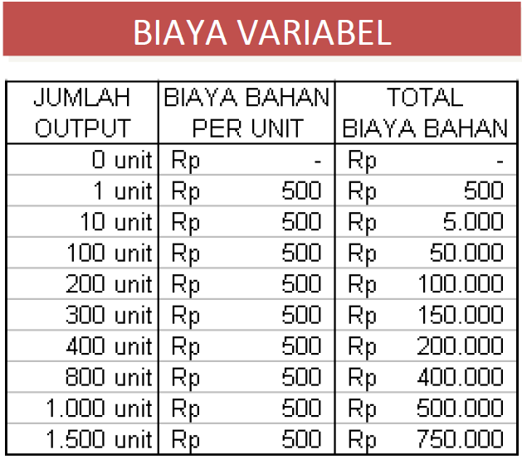

Slide 26
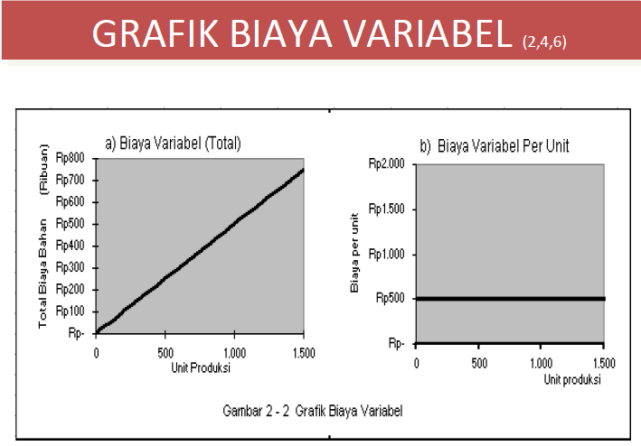

Slide 27
Biaya semivariable
Biaya semivariable adalah biaya yang berubah tidak sebanding dengan perubahan volume kegiatan.
Biaya semivariable mengandung unsur biaya tetap dan biaya variabel.
Contoh biaya ini adalah gaji salesman yang dibayar secara tetap dan prosentase tertentu dari jumlah hasil penjualan.

Slide 28
Biaya semifixed
Biaya semifixed adalah biaya yang tetap untuk tingkat volume kegiatan tertentu dan berubah dengan jumlah yang konstan pada volume produksi tertentu.
Contoh biaya penelitian, biaya pemeriksaan dan pengawasan produksi .

Slide 29
4. Biaya Tetap
Biaya tetap adalah biaya yang jumlah totalnya tetap dalam kisar volume kegiatan tertentu.
Contoh biaya tetap adalah gaji direktur produksi, biaya penyusutan, Gaji direksi, walaupun perusahaan tidak berproduksi, maka biaya ini akan tetap ditanggung oleh perusahaan.

Slide 30
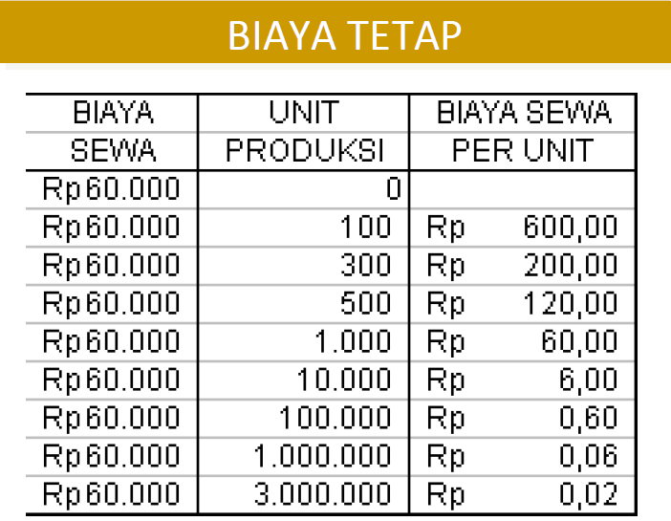

Slide 31
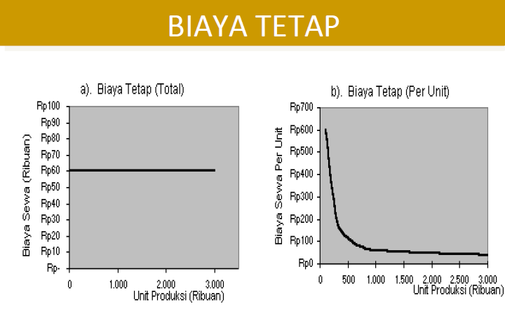

Slide 32
Penggolongan Biaya Atas Dasar Jangka Waktu Manfaatnya
Biaya dapat dibagi menjadi dua:
Pengeluaran modal (Capital expenditure).
  Pengeluaran modal adalah biaya yang mempunyai manfaat lebih dari satu periode akuntansi (biasanya periode akuntansi adalah satu tahun kalender).
  Contoh pengeluaran modal adalah pengeluaran untuk pembelian aktiva tetap, dan memiliki masa manfaat lebih dari satu tahun, dibebankan sebagai biaya depresiasi, biaya amortisasi, atau biaya deplesi.

Slide 33
Pengeluaran pendapatan (revenue expenditure)
  Pengeluaran pendapatan adalah biaya yang hanya mempunyai manfaat dalam periode akuntansi terjadinya pengeluaran tersebut.
  Pada saat terjadinya, pengeluaran pendapatan ini dibebankan sebagai biaya dan dipertemukan dengan pendapatan yang diperoleh dari pengeluaran biaya tersebut.
  Contoh pengeluaran pendapatan antara lain adalah biaya iklan, biaya telpon, dan biaya tenaga kerja

Slide 34
Hubungan Biaya Dengan Pengambilan Keputusan
Biaya Kesempatan: nilai manfaat yang dapat diukur yang dapat dipilih dengan cara memilih serangkaian tindakan alternatif
Biaya Komite/committed cost: biaya yang merupakan konsekuensi komitmen yang sebelumnya telah dibuat dan yang tidak dapat dihindarkan.
Biaya actual membebankan biaya didasarkan pada kuantitas actual bagi biaya langsung dan biaya tidak langsung

Slide 35
Biaya relevan adalah biaya yang mempunyai nilai dimasa yang akan datang dan nilainya berbeda diantara berbagai alternatif keputusan. Biaya relevan digunakan untuk pengambilan keputusan khusus, seperti memproduksi sendiri atau membeli dari fihak luar, mengganti mesin atau tidak.
Biaya historis(sunk cost) adalah biaya yang telah terjadi di masa lampau dan tidak terpengaruh oleh pengambilan keputusan dimasa sekarang atau masa yang akan datang.

Slide 36
Biaya peluang (opportunity cost)
  Biaya peluang adalah biaya yang muncul dari hilangnya keuntungan akibat pilihan atau penggunaan sumber daya untuk tujuan tertentu.
Biaya standar, adalah biaya yang telah ditentukan sebelumnya sesuai dengan biaya per-unit yang realistik. Sistem biaya stándar ini dapat mengeliminasi varian antara actual dan anggaran.

Slide 37
Manfaat Data Biaya
Perencanaan, penetapan di awal atas aktivitas yang akan dilaksanakan dikemudian hari
Pengawasan, : perbandingan dan evaluasi yang berkelanjutan antara pelaksanaan dan pengawasan, untuk mengetahui seberapa jauh hasil yang telah dicapai manajemen perusahaan

Slide 38
Pengukuran penghasilan (income measurement) : Akumulasi dan alokasi data biaya diperlukan dalam menyiapkan laporan keuangan perusahaan dan penetapan penghasilan periodik. (Data HP Produksi, HP Penjualan dan total penjualan)
Pengambilan keputusan bisnis : melibatkan pilihan serangkaian alternatif, keputusan bisnis yang memegang kunci strategis (kep. penetapan harga jual produk dan keputusan investasi)

Slide 39
METODE PENGUMPULAN BIAYA PRODUKSI
Dalam pembuatan produk terdapat dua kelompok biaya:
Biaya produksi, merupakan biaya-biaya yang dikeluarkan dalam pengelolaan bahan baku menjadi produk.
Biaya nonproduksi, merupakan biaya-biaya yang dikeluarkan untuk kegiatan nonproduksi, seperti kegiatan pemasaran dan kegiatan administrasi dan umum.

Slide 40

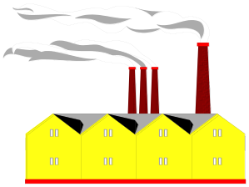
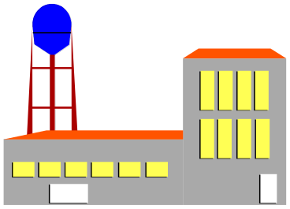

METODE PENGUMPULAN BIAYA PRODUKSI
Pengumpulan biaya produksi sangat ditentukan oleh cara produksi. Secara garis besar, cara memproduksi dapat dibagi menjadi dua macam; produksi atas dasar pesanan dan produksi massa.
Harga Pokok Pesanan (Job Order Cost Method)
Pengumpulan
biaya produksi
Harga Pokok Proses (Process cost method)

Slide 41
Metode Pengumpulan Biaya Produksi;
Metode harga pokok pesanan (Job order cost method)
  Metode harga pokok pesanan adalah biaya-biaya produksi dikumpulkan untuk pesanan tertentu dan cost produksi persatuan yang dihasilkan untuk memenuhi pesanan tersebut dihitung dengan cara membagi total biaya produksi dengan satuan produk dalam pesanan.
  Contoh perusahaan percetakan, perusahaan mebel, perusahaan dok kapal

Slide 42
Metode harga pokok proses (process cost method)
    Metode harga pokok proses adalah biaya-biaya produksi dikumpulkan untuk periode tertentu dan kos produksi persatuan produk yang dihasilkan dalam periode tersebut dihitung dengan cara membagi total biaya produksi untuk periode tersebut dengan jumlah satuan produk yang dihasilkan dalam periode bersangkutan.
    Perusahaan berproduksi untuk memenuhi persediaan di gudang.
    Contoh perusahaan semen, pupuk, makan ternak, bumbu masak dan tekstil.

Slide 43
METODE PENENTUAN BIAYA PRODUKSI
Metode penentuan biaya produksi adalah cara memperhitungkan unsur-unsur biaya ke dalam biaya produksi.
Full Costing
Penentuan
biaya produksi
Variable Costing

Slide 44
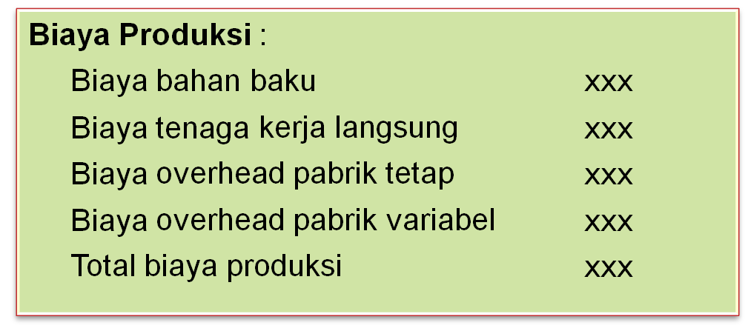

FULL COSTING
Merupakan metode penentuan biaya produksi yang memperhitungkan semua unsur biaya produksi ke dalam biaya produksi, yang terdiri dari biaya bahan baku, biaya tenaga kerja langsung, dan biaya overhead pabrik, baik yang berperilaku variabel maupun tetap.

Slide 45












FULL COSTING
Biaya bahan baku
Prime cost
+
Biaya tenaga kerja
+
Harga Pokok Produksi
=
Biaya konversi
BOP tetap
+
Total harga pokok produk
BOP variabel
=
+
Biaya adm & umum
Biaya komersial
+
Biaya pemasaran

Slide 46

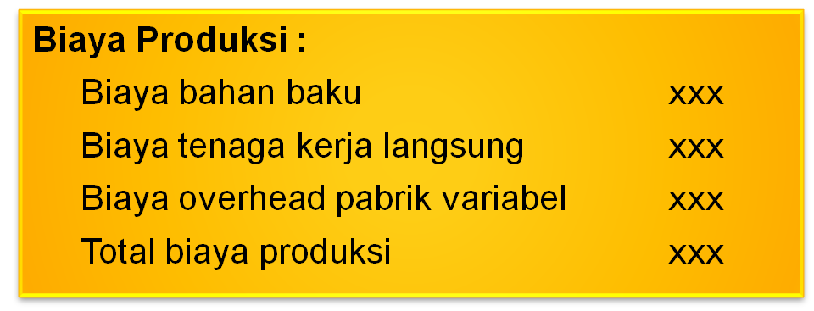

Merupakan metode penentuan biaya produksi yang hanya memperhitungkan biaya produksi yang berperilaku variabel ke dalam biaya produksi, yang terdiri dari biaya bahan baku, biaya tenaga kerja langsung, dan biaya overhead pabrik variabel.

Slide 47













VARIABEL COSTING
Biaya bahan baku
Harga Pokok Produksi variabel
+
Biaya tenaga kerja
+
+
Biaya adm & umum variabel
BOP variabel
=
+
+
Biaya pemasaran variabel
Total harga pokok produk
BOP Tetap
=
+
BOP Tetap
+
Biaya adm & umum tetap
Biaya periode
+
Biaya pemasaran tetap

Slide 48
Membandingkan Laporan Laba Rugi Perusahaan Dagang dan Perusahaan Manufaktur
Kegiatan perusahaan dagang berupa pembelian barang dagangan dari perusahaan lain dan penjualan barang dagangan kepada konsumen.
Perusahaan dagang tidak melakukan pemprosesan terhadap barang dagangan yang dibeli.
Menjalankan usaha, perusahaan dagang mengeluarkan sumber ekonomi untuk memperoleh barang dagangannya, mengeluarkan biaya administrasi dan umum serta biaya pemasaran

Slide 49
Membandingkan Laporan Laba Rugi Perusahaan Dagang dan Perusahaan Manufaktur
Pengorbanan disajikan dalam laporan rugi laba digolongkan 3 golongan:
  Pengorbanan untuk memperoleh barang dagangan dari perusahaan lain, dikelompokan “Kos Penjualan”
  Pengorbanan untuk kegiatan pemasaran barang dagangan, dikelompokan “Biaya Pemasaran”
  Pengorbanan untuk kegiatan selain memperoleh barang dagaangan dan pemasaran barang dagangan, dikelompokan “Biaya Administrasi dan Umum” (Contoh)

Slide 50
Membandingkan Laporan Laba Rugi Perusahaan Dagang dan Perusahaan Manufaktur
  Kegiatan perusahan manufaktur terdiri dari pengolahan bahan baku menjadi produk jadi.
  Pengolahan bahan baku, memerlukan pengorbanan sumber ekonomi:
      Pengorbanan bahan baku.
      Pengorbanan jasa tenaga kerja
      Pengorbanan jasa fasilitas.
  Untuk memasarkan produk jadi yang dihasilkan, memerlukan pengorbanan sumber ekonomi

Slide 51
Membandingkan Laporan Laba Rugi Perusahaan Dagang dan Perusahaan Manufaktur
  Pengorbanan sumber ekonomi disajikan dalam laporan keuangan, dikelompokan dalam 3 golongan:
      Pengorbanan untuk mengolah bahan baku menjadi barang jadi dikelompokan “Biaya Produksi” dan dirinci menjadi biaya bahan baku, tenaga kerja langsung, dan biaya overhead pabrik.
      Pengorbanan untuk kegiatan pemasaran produk jadi, dikelompokan “Biaya Pemasaran”
      Pengorbanan untuk selain produksi dan pemasaran dikelompokan “Biaya Administrasi dan Umum” (Contoh)

Slide 52
ARUS BIAYA PERUSAHAAN MANUFAKTUR
BAHAN
PROSES PRODUKSI
PRODUK JADI
JUAL
TENAGA KERJA
Overhead
BAHAN
XX
XX
BARANG DALAM PROSES
PRODUK JADI
XX
BIAYA OVERHEAD
XX
XX
XX
X
XX
HPP
XX
XX
XX
XX
XX
X
BIAYA T K
XX
XX
XX

Slide 53



ARUS BIAYA PERUSAHAAN MANUFAKTUR
Bahan Baku Langsung
Bahan
Bahan tdk Langsung
Barang Dalam Proses
Barang Jadi
BOP
Harga Pokok Penjualan
Tenaga Kerja tdk Langsung
Tenaga Kerja Langsung
Tenaga Kerja

Slide 54
ARUS BIAYA PADA PERUSAHAAN PERDAGANGAN
KAS
PERSEDIAAN
L/R
PENJUALAN
120
120
KAS
PERSEDIAAN
120
200
200
200
L/R
HPP
200
120
200
200

Slide 55
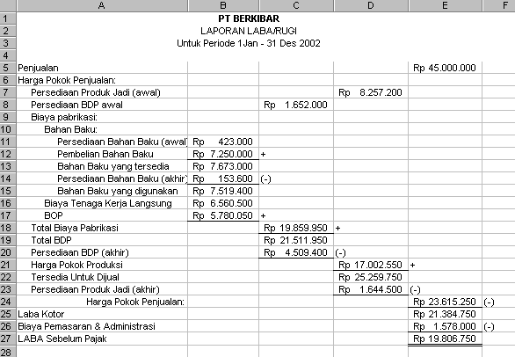

Slide 56
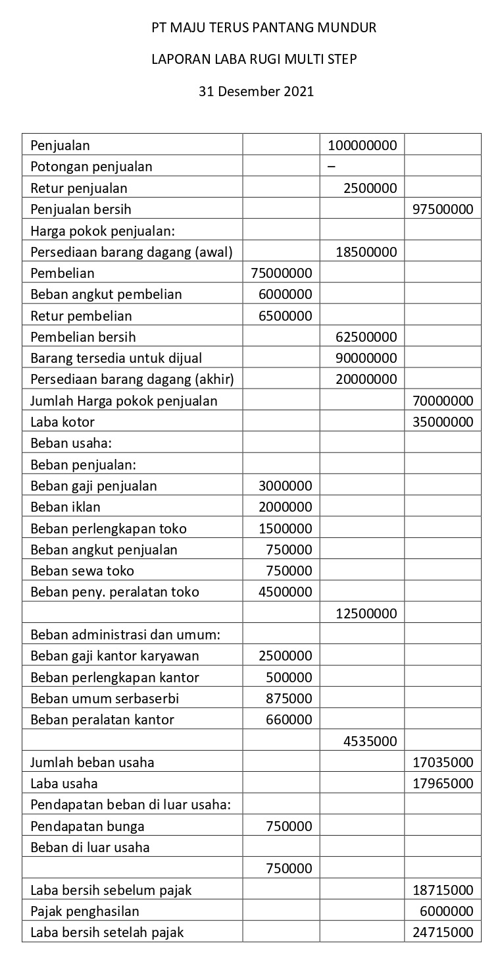

Slide 57
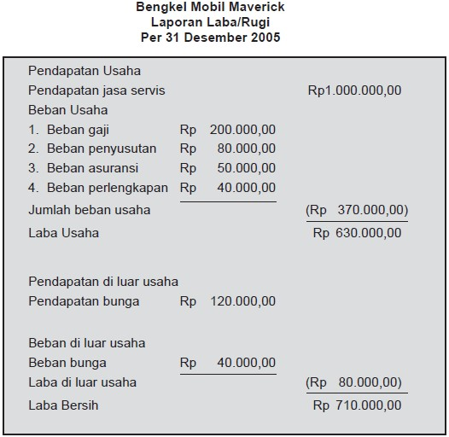

Slide 58
Terima kasih

